Slide 1
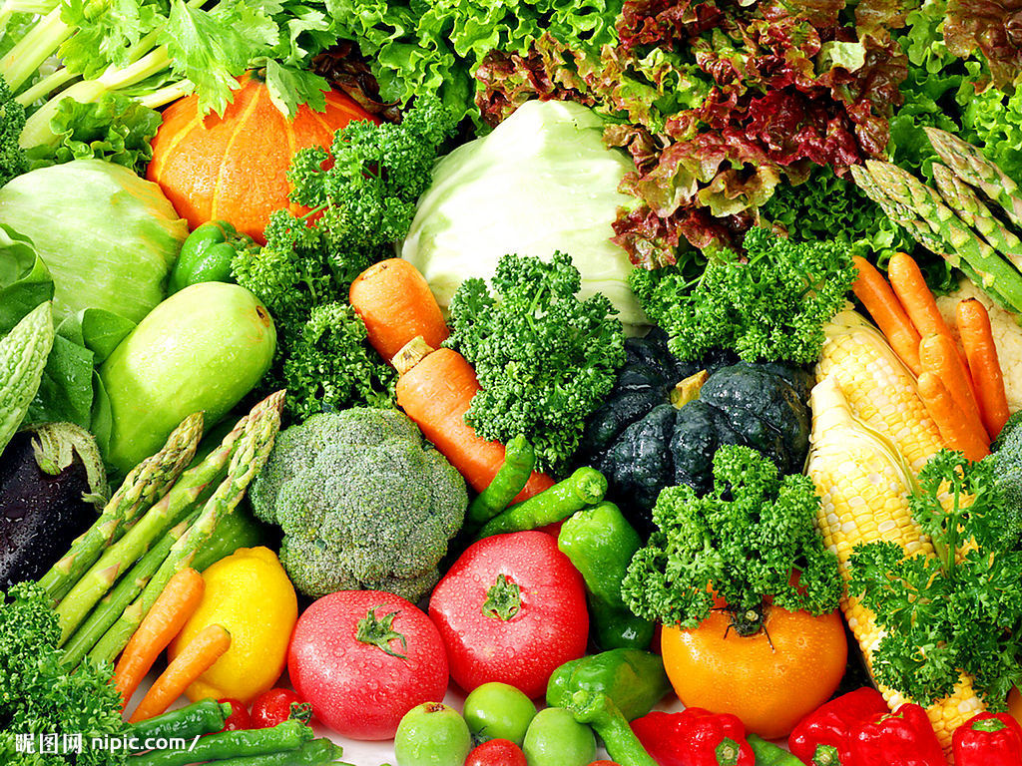
買菜趣
Sign in
最新菜價資訊
食譜
菜價
查詢
菜價
上傳
地圖搜尋

